Slide 1
Fysiikkaa runoilijoille
Osa 7
Kohti kaiken teoriaa
Syksy Räsänen
Helsingin yliopisto
fysiikan osasto ja fysiikan tutkimuslaitos

Slide 2
Modernin fysiikan sukupuu
Klassinen mekaniikka
Kvanttimekaniikka Suppea suhteellisuusteoria
Kvanttikenttäteoria Yleinen suhteellisuusteoria
Kvanttigravitaatioteoria, kaiken teoria?
?
?

Slide 3
Fysiikan teorioiden rajatapauksia
Klassinen mekaniikka
Kvanttimekaniikka Suppea suhteellisuusteoria
Kvanttikenttäteoria Yleinen suhteellisuusteoria
Kvanttigravitaatioteoria, kaiken teoria?

Slide 4
Kaksi pilaria
Yleinen suhteellisuusteoria kuvaa aika-avaruutta ja gravitaatiota.
Standardimalli kuvaa ainetta ja muita tunnettuja vuorovaikutuksia.
Niitä voi laajentaa ainakin kolmella tavalla:
  Kehittämällä Standardimallia laajemman kvanttikenttäteorian.
  Kehittämällä yleistä ST:tä laajemman gravitaatioteorian.
  Yhdistämällä kvanttiteorian ja yleisen ST:n. (Kvanttigravitaatio.)

Slide 5
Hämärä tie
Standardimallin ja yleisen ST:n laajennuksia sekä kvanttigravitaatiota on tutkittu kymmeniä vuosia kymmenissä tuhansissa artikkeleissa.
On toivottu, että uudet kiihdyttimet kuten LHC löytäisivät merkkejä Standardimallin tuolta puolen.
  Tässä on petytty.
  Kokeellista varmennusta ideoille ei ole juuri saatu.
Inflaatio, pimeä aine, baryogeneesi ja kiihtyvä laajeneminen ovat vihjeitä, mutta ei ole selvää, mitä on tunnettujen teorioiden tuolla puolen.

Slide 6
Standardimallin tuolla puolen
Suurin osa Standardimallin laajennuksista on variaatioita muutamasta teemasta.
Laajennuksissa tyypillisesti lisätään uusia hiukkasia ja uusia symmetrioita.
Eräitä suosittuja ideoita:
  Supersymmetria
  Tekniväri
  Suuri yhtenäisteoria

Slide 7
Supersymmetria
Kenties suosituin laajennus pohjaa supersymmetriaan.
Supersymmetria yhdistää suppean suhteellisuusteorian ja hiukkasfysiikan symmetriat.
Kvanttikenttäteoriat kuten QED ovat symmetrisiä aika-avaruuden Lorentz-muunnoksissa ja kenttäavaruuden muunnoksissa.
Supersymmetriassa nämä muunnokset liitetään yhdeksi kokonaisuudeksi.
  Vrt. avaruuden kiertojen ja Galilei-muunnoksen yhdistäminen suppeassa ST:ssä.

Slide 8
Yhtäläiset puolisot
Lorentz-muunnosten ja kenttien muunnosten yhdistäminen onnistuu vain, jos teoria on symmetrinen välittäjähiukkasten ja ainehiukkasten vaihtamisen suhteen.
Jokaista ainehiukkasta pitää siis vastata välittäjähiukkanen, jolla on samat ominaisuudet. (Massa, sähkövaraus, ...)
Näitä sanotaan superpartnereiksi.

Slide 9
Liikaa kauneutta
Supersymmetriassa on etuna:
  Kaunis matemaattinen idea.
  Laskennallinen helppous.
  Rajoittava rakenne. (Hiukkasilla pitää olla parit.)
Supersymmetriassa on ongelmana:
  Rajoittava rakenne: superpartnereita ei ole nähty.

Slide 10
Piiloutuneet puolisot
Millään tunnetuilla hiukkasilla ei ole samaa massaa (paitsi fotonilla ja gluoneilla, joiden massa on nolla).
  Supersymmetria ei liitä tunnettuja hiukkasia toisiinsa, vaan tuntemattomiin hiukkasiin.
  Vrt. positronin ennustaminen 1931, löytäminen 1932.
Jos supersymmetria pätisi luonnossa, superpartnerit olisi löydetty.
  Supersymmetria on rikkoutunut, tai sitä ei ole.

Slide 11
Minimaalinen Supersymmetrinen Standardimalli
MSSM on Standardimallin yksinkertaisin supersymmetrinen laajennus.
Siinä otetaan Standardimalli ja lisätään kaikille hiukkasille supersymmetriset partnerit.
Sitten rikotaan supersymmetria.
  Standardimallissa Higgs rikkoo sähköheikon symmetrian.
  MSSM ei sisällä mekanismia supersymmetrian rikkomiseen.
Rikkomisen jälkeen superpartnerien massat eroavat.

Slide 12
Lunastamattomia lupauksia
MSSM:stä on seuraavaa hyötyä:
  Pimeän aineen hiukkanen (kevyin superpartneri on stabiili).
  Vuorovaikutukset näyttävät melkein yhtyvän, mikä voi olla vihje suuresta yhtenäisteoriasta.
  Supersymmetrian rikkoutumisen skaala selittää Higgsin massan.
  Superpartnereita odottaisi näkyvän LHC:ssä ja muualla.
MSSM:llä on seuraavia ongelmia:
  Ei tiedetä, mikä rikkoo supersymmetrian.
  Mitään merkkejä siitä ei ole näkynyt.

Slide 13
Tekniväri
Yksi supersymmetrian kanssa kilpaileva idea on tekniväri.
Ideana on, että Higgs ei ole alkeishiukkanen.
Supersymmetria selittää Higgsin massan supersymmetrian rikkoutumisen skaalalla.
Teknivärissä Higgsin massan määräytyy sidottujen tilojen muodostumisen energiasta.

Slide 14
Värin isoveli
QCD:ssä kvarkit sitoutuvat hadroneiksi.
  Vain kevyin baryoni (protoni) on stabiili.
  Protonin massa määräytyy värivuorovaikutuksen voimakkuudesta.
Teknivärissä on sama idea, mutta massat ovat isompia eli energiat korkeampia.
Teknivärissä on teknikvarkkeja, jotka sitoutuvat teknihadroneiksi.

Slide 15
Higgs ja muut ongelmat
Joissain teknivärimalleissa ei ole Higgsin hiukkasta.
  Osoittautuivat vääriksi vuonna 2012, kun Higgs löytyi.
Toisissa Higgs on yhdistelmähiukkanen.
  Kokeissa ei ole havaittu Higgsin sisärakennetta.
Protonin ja neutronin lisäksi on monia muita hadroneita. Odottaisi, että teknihadroneitakin on muita kuin Higgs.
  Uusia hiukkasia ei ole löydetty.
  Kevyin teknibaryoni voi olla pimeän aineen hiukkanen.

Slide 16
Samanlaisia pettymyksiä
Tekniväristä on seuraavaa hyötyä:
  Pimeän aineen hiukkanen (kevyin teknibaryoni on stabiili).
  Teknihadronien muodostumisen skaala selittää Higgsin massan.
  Teknihadroneita odottaisi näkyvän LHC:ssä ja muualla.
Teknivärillä on seuraavia ongelmia:
  Vaikea selittää kaikkien hiukkasten massoja kauniisti.
  Mitään merkkejä siitä ei ole nähty LHC:ssä tai muualla.

Slide 17
Suuri yhtenäisteoria
Standardimallissa on kolme vuorovaikutusta: sähkömagneettinen, heikko ja vahva.
Sähköheikko vuorovaikutus yhdistää sähkömagneettisen ja heikon vuorovaikutuksen.
Suuressa yhtenäisteoriassa (Grand Unified Theory, GUT) yhdistetään sähköheikko ja vahva vuorovaikutus.
  Ei sisällä gravitaatiota. (Oikeasti siis keskikokoinen.)

Slide 18
Yhtenäisyyden rikkominen
Sähkömagneettinen ja heikko vuorovaikutus ovat yhdessä korkeilla energioilla.
Niiden symmetrian rikkoo Higgsin kenttä, joka antaa massan W- ja Z-bosoneille, mutta ei fotonille.
Suuressa yhtenäisteoriassa on sama idea.
  Keksitään teoria, jossa on vain yksi symmetria ja siten yksi vuorovaikutus korkeilla energioilla.
  Rikotaan symmetria lisäämällä higgsinkaltaisia kenttiä, jotka erottavat vahvan ja sähköheikon vuorovaikutuksen.
Tuloksena on teoria, jossa kaikki vuorovaikutukset ovat osa yhtä kokonaisuutta, mutta näyttävät erilaisilta.

Slide 19
Suuria odotuksia
Suurten yhtenäisteorioiden hyötyjä:
  Selittävät Standardimallin ainesisältöä. (Miksi kaksi leptonia ja kaksi kertaa kolme kvarkkia per perhe?)
  Voivat selittää hiukkasten massojen arvot.
  Voivat selittää baryogeneesin.
  Toivotaan olevan astinlauta kvanttigravitaatioon.
Suurten yhtenäisteorioiden ongelmia:
  Uusien Higgsien rakenne on monimutkainen.
  Rikkoutumisen energiaskaalan pitää olla korkea, koska protonin hajoamista ei ole nähty.

Slide 20
Kvanttigravitaatio ja kaiken teoria
Suuri yhtenäisteoria ei sisällä gravitaatiota.
Kaksi suuntaa:
  Gravitaation liittäminen kvanttifysiikkaan (kvanttigravitaatio).
  Kvanttigravitaation yhdistäminen hiukkasfysiikkaan (kaiken teoria, Theory of Everything, TOE).
Arvellaan, että jälkimmäinen tuottaisi perustavan-laatuisimman mahdollisen teorian, joka ei edes periaatteessa palautuisi mihinkään.

Slide 21
Kvanttigravitaatio
Yleinen suhteellisuusteoria on deterministinen teoria aika-avaruudesta.
Aika-avaruuden geometriaa kuvataan kentällä, joka kertoo, miten aika-avaruus kaareutuu.
Sähkömagnetismi:
  QED -> Maxwellin sähkömagnetismi -> Coulombin laki
Gravitaatio:
  ? - > Yleinen suhteellisuusteoria -> Newtonin gravitaatiolaki

Slide 22
Painavia ongelmia
Voidaan yrittää QED:n reseptiä gravitaatiolle: tehdään klassisesta kentästä kvanttikenttä.
Yleisen suhteellisuusteorian tapauksessa tämä on vaikeampaa kuin sähkömagnetismin.
Kvanttikenttäteoriassa oletetaan yleensä aika-avaruus, joka on muuttumaton ja passiivinen.
Gravitaation kuvaaminen vaatii, että aika-avaruus voi muuttua ja vuorovaikuttaa aineen kanssa.

Slide 23
Aika-avaruuden klimppejä
Yleisestä suhteellisuusteoriasta on yritetty rakentaa kvanttiteoriaa ainakin 1950-luvulta alkaen.
Pieniä poikkeamia tasaisesta aika-avaruudesta osataan käsitellä kuten muitakin kenttiä: gravitoni.
  Inflaation gravitaatioaallot.
Tällainen kuvaus ei kelpaa mustille aukoille, koko maailmankaikkeudelle eikä isoille energioille.
Ovelampia yrityksiä on, mutta ei tiedetä, ovatko ne oikein.
  Yksi mahdollisuus on se, että aika-avaruus ei ole perustavanlaatuinen, vaan emergentti.

Slide 24
Supergravitaatio
Yksi yleisen suhteellisuusteorian yleistys kvanttiteoriaan on supergravitaatio.
Siinä yhdistetään yleinen suhteellisuusteoria ja supersymmetria.
Siinä otetaan mukaan gravitonin supersymmetrinen partneri.
Tässäkin tapauksessa supersymmetria pitää rikkoa, koska superpartnereita ei ole nähty.

Slide 25
Korkeuksiin kurottamista
Supergravitaation rakenne on vielä rajoittavampi kuin muun supersymmetrian.
Se kytkee aika-avaruuden ja hiukkassisällön yhteen.
Supergravitaatioteoriat käyttäytyvät eri tavalla eri määrässä ulottuvuuksia.
10+1 ulottuvuudessa on vain yksi mahdollinen supergravitaatioteoria.
  Symmetria sanelee aineen ja vuorovaikutukset yksikäsitteisesti.
  Ei kuvaa todellisuutta, ainakaan sellaisenaan.

Slide 26
Uudesta kulmasta
Monet tutkijat ajattelevat, että kvanttifysiikan ja yleisen suhteellisuusteorian yhdistäminen, ja kaiken teorian löytäminen, vaatii perusteellista käsitteellistä muutosta.
Tutkituin ehdokas periaatteiltaan uudenlaiseksi kvanttigravitaatioteoriaksi ja kaiken teoriaksi on säieteoria.
Säieteoria on laaja alue, jota on tutkittu tuhansissa artikkeleissa.

Slide 27
Säieteoria
Säieteoria on kvanttiteoria säikeistä, kaksiulotteisista kappaleista.
  Vrt. kvanttimekaniikka on kvanttiteoria yksiulotteisista kappaleista.
  Säieteoria ei perustu kvanttikenttäteoriaan.
Säikeiden värähtelyt vastaavat hiukkasia.
Säieteoriaa tutkittiin alun perin 1960-luvulla ehdokkaana vahvojen vuorovaikutusten teoriaksi.
1974 hahmotettiin, että se sisältää gravitaation.

Slide 28
Ulottuvuuksien luku
Säieteoria on (tavallisissa versioissaan) mahdollinen vain, jos ulottuvuuksia on 9+1.
Ensimmäinen teoria, joka ennustaa ulottuvuuksien lukumäärän.
Säieteoria sisältää supersymmetrian ja suuren yhtenäisteorian.
Kvanttigravitaatioteorian etsiminen johtaa ehdokkaaseen kaiken teoriaksi.
  Hedelmällistä: yksinkertaisesta ideasta seuraa monimuotoinen rakenne.

Slide 29
Viisi nurkkaa, yksi teoria?
1984 hahmotettiin, että on vain viisi erilaista mahdollista säieteoriaa.
  Vrt. ääretön määrä kvanttikenttäteorioita.
1995 ehdotettiin, että ne ovat rajatapauksia kaiken teoriasta, M-teoriasta, jossa on 10+1 ulottuvuutta.
  11-ulotteinen supergravitaatio on sen approksimaatio.

Slide 30
Lunastamattomia lupauksia
M-teorian ja säieteorian ongelmia:
  Ei tiedetä, mikä M-teoria on.
  Havaitsemme vain 3+1 ulottuvuutta.
  Supersymmetriaa ei havaita.
  Säieteorian sisältämä gravitaatioteoria on erilainen kuin yleinen suhteellisuusteoria, ja ristiriidassa havaintojen kanssa.

Slide 31
Lukemattomia piiloja
Ongelmien uskotaan liittyvän toisiinsa: kun ylimääräiset ulottuvuudet kääritään pieniksi, niin teoria muuttuu.
Emme näe ylimääräisiä ulottuvuuksia, jos ne ovat pieniä.
On valtavan monta tapaa kääriä ulottuvuuksia.
  Kääriminen vaikuttaa siihen, millaisia hiukkasia ja vuorovaikutuksia on.
Ei tiedetä:
  Millä periaatteella oikea kääriminen määräytyy. (Miksi 3+1?)
  Onko sellaista periaatetta olemassa.
  Onko oikeaa käärimistä olemassa.

Slide 32
Kaikenlaisia selityksiä
Epäonnistuminen on yritetty kääntää voitoksi sanomalla, että kaikki käärimiset kuvaavat todellisuutta, mutta voimme havaita vain sellaisen, joissa olemassaolomme on mahdollista.
  Ei kannata etsiä ainoaa oikeaa.
Idea, että maailmankaikkeuden ominaisuudet määräytyvät siitä, että olemassaolomme on mahdollista, tunnetaan nimellä antrooppinen periaate.
  Herättää voimakkaita tunteita tiedeyhteisössä.

Slide 33
Kaikkeuksien kaikkeus
Jos kaikki erilaisia käärimisiä vastaavat maailmankaikkeudet ovat olemassa (mitä se tarkoittaakaan) multiversumissa, niin ennusteita voi tehdä ainoastaan tilastollisesti.
  Pitää tuntea luonnonlakien jakauma multiversumissa.
Kaikkia käärimisiä eikä niiden jakaumaa ei tunneta, joten ei voida ennustaa mitään.

Slide 34
Ratkaisu yhteensattumaongelmaan?
Miksi aineen ja ja tyhjön energiatiheys ovat samaa suuruusluokkaa juuri nyt?
Jos tyhjön energia olisi vähän isompi, rakenteita ei muodostuisi.
Pitää keksiä syy, miksi pienet arvot ovat epätodennäköisiä.
Ei ennusta mitään.

Slide 35
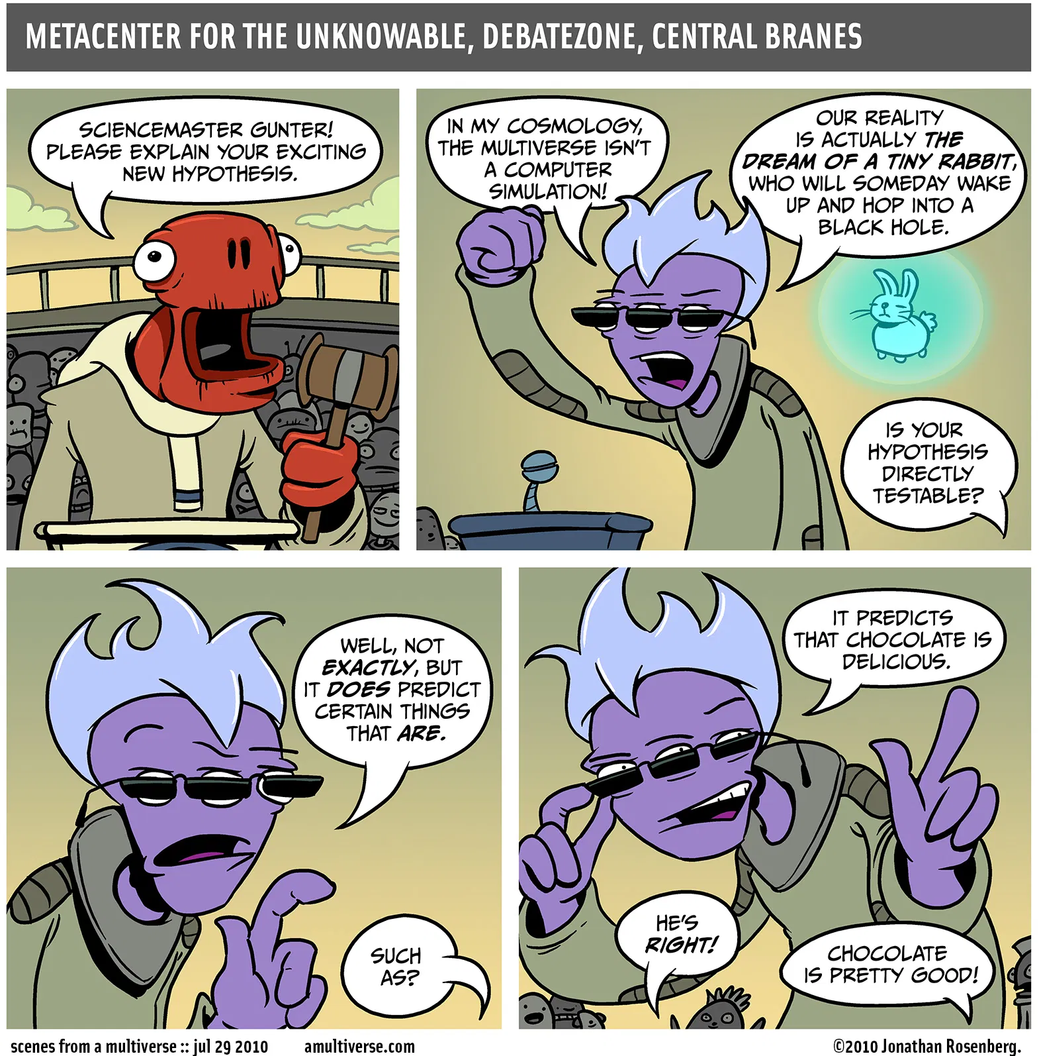
Ennustusten merkitys
http://amultiverse.com/comic/2010/07/29/sciencemaster-gunter/

Slide 36
Kaiken tai ei minkään teoria
Kvanttiteoria säikeistä pitää sisällään hiukkasfysiikan ja gravitaation.
  Todellisuutta kuvaavan hiukkasfysiikan ja gravitaation saaminen siitä on vaikeaa.
Säieteoriaa on tutkittu kaiken teoriana yli 40 vuotta, mutta vieläkään ei tiedetä kahta asiaa:
  Mikä säieteoria on.
  Kuvaako se todellisuutta.
Säieteoriaa on johtanut matemaattisiin oivalluksiin ja mahdollisesti hyödyllisiin laskennallisiin apuvälineisiin.

Slide 37
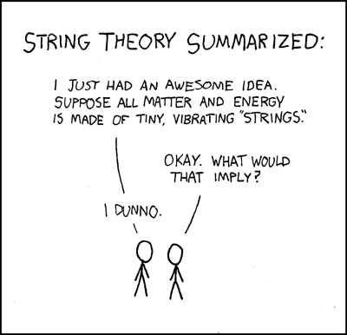
Yksi kuva
http://xkcd.com/171/

Slide 38
Neljä vuosikymmentä
Supersymmetria, tekniväri, yhtenäisteoriat, säieteoria (kaiken teoriana) on aloitettu 1970-luvulla.
Ne nousivat merkittäviksi 1980-luvulla.
Niille ei ole löytynyt tukea havainnoista.
Voi olla, että supersymmetriaa ja suurta yhtenäisteoriaa ei ole, ja kvanttigravitaatio on aivan erilainen kuin säieteoria.
Ei ole viitoitettua polkua oikeaan vastaukseen.

Slide 39
Käytännöstä
Tänään tulee viimeinen viikkotehtävä. Niiden tekeminen on edellytys kurssin suorittamiselle.
Lisäksi on palautekysely ja loppuessee.
Deadline 14.11..

